Slide 1


Slide 2





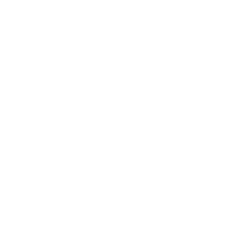
تعيين تلميذ(ة) للإجابة.
توجيهات و شرح التعليمات.
عرض فيديو.
المرور بين الصفوف للمساعدة و تصحيح الإنجازات.
عمل في ثنائيات.
نهاية الشريط، المرور إلى الشريحة الموالية.

Slide 3

تنظيم حصص الأسبوع
اليوم 4 -
اليوم1 -
أنشطة اعتيادية (10د).
ورشة القراءة: استثمار النص (50د).
إملاء (25د).
أنشطة اعتيادية (10د).
معجم (25د).
ورشة الاستماع والتحدث (30د).
الكلمات البصرية+ القراءة المشتركة(20د).
اليوم 5 -
اليوم2 -
أنشطة اعتيادية (10د).
ورشة القراءة (40د).
الإنتاج الكتابي (35د).
أنشطة اعتيادية (10د).
ورشة الاستماع والتحدث 30د).
ورشة القراءة (45د).
اليوم 6 -
اليوم 3 -
أنشطة اعتيادية (10د).
ورشة القراءة: قراءات فردية والفهم (30د).
استماع و تحدث: توليف (15د).
الإنتاج الكتابي: (30د).
أنشطة اعتيادية (10د).
ورشة الاستماع والتحدث (30د).
ورشة القراءة (45د).
Révision
Lecture offerte

Slide 4
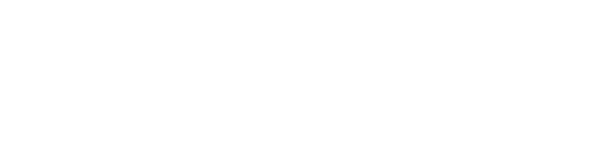






هيكلة حصة اليوم
- 01 افتتاح الحصة
كلمات بصرية.
- 02 قراءة: رحلة لا تنسى الجزء 2 ص 79
قراءات فردية.
  استثمار النص.
- 03 إملاء
التاء المبسوطة والتاء المربوطة

Slide 5


عند نهاية الحصة
على الأقل 80 % من المتعلمين سيكونون قادرين على:
توظيف الكلمات البصرية؛
استثمار النص القرائي "رحلة لا تنسى الجزء 2"؛
كتابة التاء في آخر الكلمات بشكل صحيح.

Slide 6



مرحبا بكم. سننطلق في حصة اللغة العربية.
اختــتام الحــصة
قراءة
استـماع وتحدث
افتتاح الحصة

Slide 7




قبل أن نبدأ حصة اليوم نتذكر شروط الحصول على نجمة التميز.
اختــتام الحــصة
قراءة
استـماع وتحدث
معــــــــــجم
افتتاح الحصة
أُنْصِتُ وأَنْتَبِهُ جَيِّداً لِلدَّرْسِ.
أُشارِكُ دونَ ٱلْخَوْفِ مِنَ ٱلْخَطَأِ.
دونَ أَنْ أَقِفَ، أَرْفَعُ أُصْبُعي لِلْإجابَةِ.

Slide 8


ضعوا اللوحة والكراسة في القمطر.
اختــتام الحــصة
قراءة
استـماع وتحدث
افتتاح الحصة

Slide 9
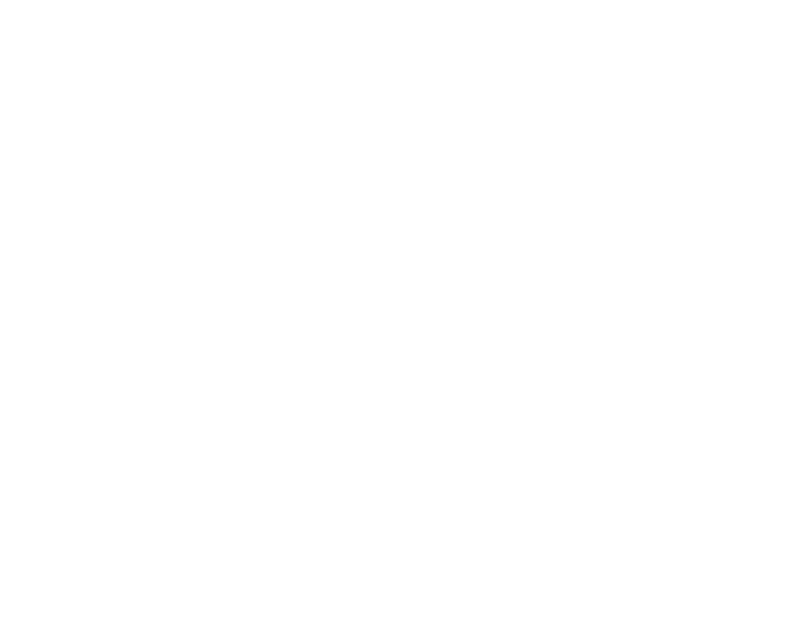
افتتاح الحصة
افتتاح الحصة
توظيف الكلمات البصرية.

Slide 10

سنتدرب اليوم على توظيف الكلمات البصرية. من يذكر بالكلمات البصرية لهذا الأسبوع؟
اختــتام الحــصة
إملاء
قراءة
افتتاح الحصة
أُوَظِّفُ ٱلْكَلِماتِ ٱلْبَصَرِيَّةَ

Slide 11
من يقرأ؟
اختــتام الحــصة
إملاء
قراءة
افتتاح الحصة
أَمامَ
عَبْرَ
خِلالَ
بَيْنَ
اَلَّتي
عَلى
كَثيراً
تارَةً

Slide 12


خذوا ألواحكم.
اختــتام الحــصة
إملاء
قراءة
افتتاح الحصة

Slide 13

اقرؤا الجملة. ستكتبون الكلمة الناقصة انطلاقا من الكلمات المقترحة.
اختــتام الحــصة
إملاء
قراءة
افتتاح الحصة
أَمامَ
عَبْرَ
خِلالَ
بَيْنَ
اَلَّتي
عَلى
كَثيراً
تارَةً
جَلَسَ ٱلصَّديقانِ يَتَبادَلانِ أَطْرافَ ٱلْحَديثِ ......... فَتْرَةِ ٱلِاسْتِراحَةِ.

Slide 14
من وجد الكلمة المناسبة لمعنى الجملة؟ ما رأيكم؟ - صححوا
اختــتام الحــصة
إملاء
قراءة
افتتاح الحصة
أَمامَ
عَبْرَ
خِلالَ
بَيْنَ
اَلَّتي
عَلى
كَثيراً
تارَةً
خِلالَ
جَلَسَ ٱلصَّديقانِ يَتَبادَلانِ أَطْرافَ ٱلْحَديثِ .............فَتْرَةِ ٱلِاسْتِراحَةِ.

Slide 15
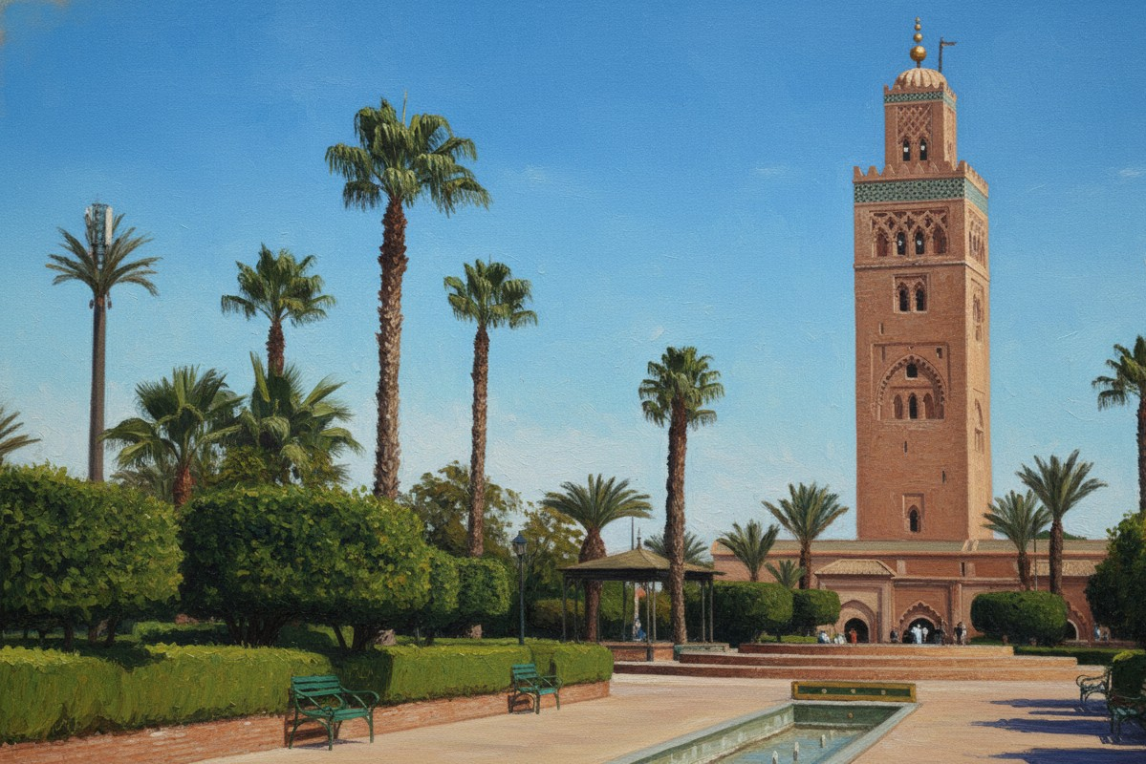
هذه جملة أخرى. اكتبوا الكلمة الناقصة انطلاقا من الكلمات المقترحة.
اختــتام الحــصة
إملاء
قراءة
افتتاح الحصة
أَمامَ
عَبْرَ
خِلالَ
بَيْنَ
اَلَّتي
عَلى
كَثيراً
تارَةً
اِنْدَهَشَ ٱلزُّوّارُ ........ صَوْمَعَةِ ٱلْكُتُبِيَّةِ ٱلْمَهيبَةِ.

Slide 16
من وجد الكلمة المناسبة لمعنى الجملة؟ ما رأيك؟ ــــ صححوا.
اختــتام الحــصة
إملاء
قراءة
افتتاح الحصة
أَمامَ
عَبْرَ
خِلالَ
بَيْنَ
اَلَّتي
عَلى
كَثيراً
تارَةً
أَمامَ
اِنْدَهَشَ ٱلزُّوّارُ ........ صَوْمَعَةِ ٱلْكُتُبِيَّةِ ٱلْمَهيبَةِ.

Slide 17
هذه جملة أخرى. اكتبوا الكلمة الناقصة انطلاقا من الكلمات المقترحة.
اختــتام الحــصة
إملاء
قراءة
افتتاح الحصة
أَمامَ
عَبْرَ
خِلالَ
بَيْنَ
اَلَّتي
عَلى
كَثيراً
تارَةً
زُرْتُ صَوْمَعَةَ حَسّانَ ......... تَقَعُ في قَلْبِ ٱلرِّباطِ.

Slide 18
من وجد الكلمة المناسبة لمعنى الجملة؟ ما رأيكم؟ ـــ صححوا.
اختــتام الحــصة
إملاء
قراءة
افتتاح الحصة
أَمامَ
عَبْرَ
خِلالَ
بَيْنَ
اَلَّتي
عَلى
كَثيراً
تارَةً
ٱلَّتي
زُرْتُ صَوْمَعَةَ حَسّانَ ......... تَقَعُ في قَلْبِ ٱلرِّباطِ.

Slide 19
هذه جملة أخرى. اكتبوا الكلمة الناقصة انطلاقا من الكلمات المقترحة.
اختــتام الحــصة
إملاء
قراءة
افتتاح الحصة
أَمامَ
عَبْرَ
خِلالَ
بَيْنَ
اَلَّتي
عَلى
كَثيراً
تارَةً
أَسْعَدَني ........... مَنْظَرُ ٱلثُّلوجِ عَلى ٱلْجِبالِ ٱلعالِيَةِ.

Slide 20
من وجد الكلمة المناسبة لمعنى الجملة؟ ما رأيك؟ ــــ صححوا.
اختــتام الحــصة
إملاء
قراءة
افتتاح الحصة
أَمامَ
عَبْرَ
خِلالَ
بَيْنَ
اَلَّتي
عَلى
كَثيراً
تارَةً
كَثيراً
أَسْعَدَني ........... مَنْظَرُ ٱلثُّلوجِ عَلى ٱلْجِبالِ ٱلعالِيَةِ.

Slide 21

قراءة
قراءة: النص "رحلة لا تنسى الجزء 2 ص 79"
  قراءات فردية (15د)
  استثمار النص (35د)

Slide 22
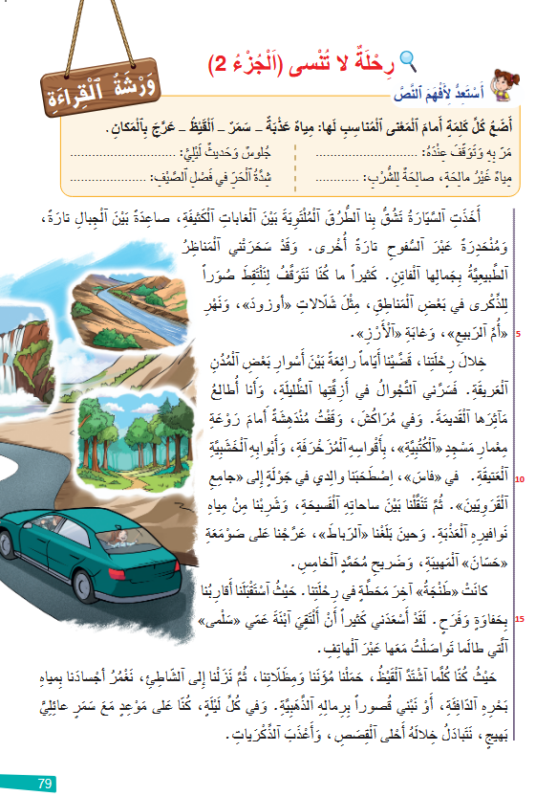
خذوا النص الصفحة 79. نبدأ بتذكر معاني المفردات. اكتبوا كل مفردة أمام تعريفها.
اختــتام الحــصة
إمــــــــلاء
قـــــــراءة
افتتاح الحصة

Slide 23
نمر إلى استثمار النص. سأعين من يقرأ. تابعوا وكلما ذكر اسم معلمة تاريخية ارفعوا أيديكم.
اختــتام الحــصة
إمــــــــلاء
قـــــــراءة
افتتاح الحصة

Slide 24
ستعيدون قراءة النص؛ في هذه المرة كلما قرأ زميلكم كلمة لا تفهمونها ارفعوا أيديكم لنشرحها.
اختــتام الحــصة
إمــــــــلاء
قـــــــراءة
افتتاح الحصة

Slide 25
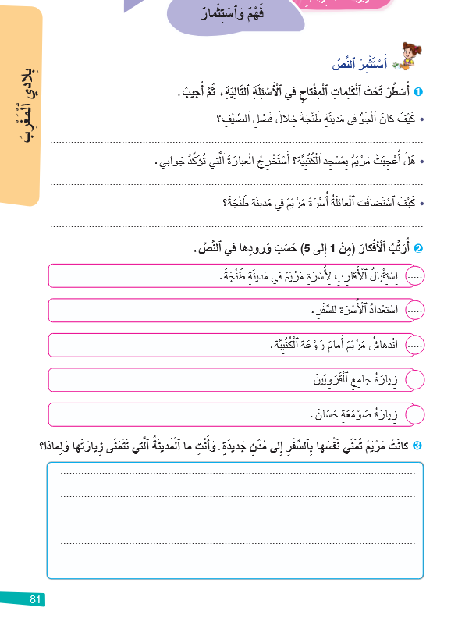
الآن، خذوا الصفحة 80. من يذكر بخطوات استنتاج معلومة ضمنية؟
اختــتام الحــصة
إمــــــــلاء
قـــــــراءة
افتتاح الحصة

Slide 26

من يقرأ التعليمة؟ ـــــ ما المطلوب حسب التعليمة؟ - أنجزوا
اختــتام الحــصة
إمــــــــلاء
قـــــــراءة
افتتاح الحصة

Slide 27
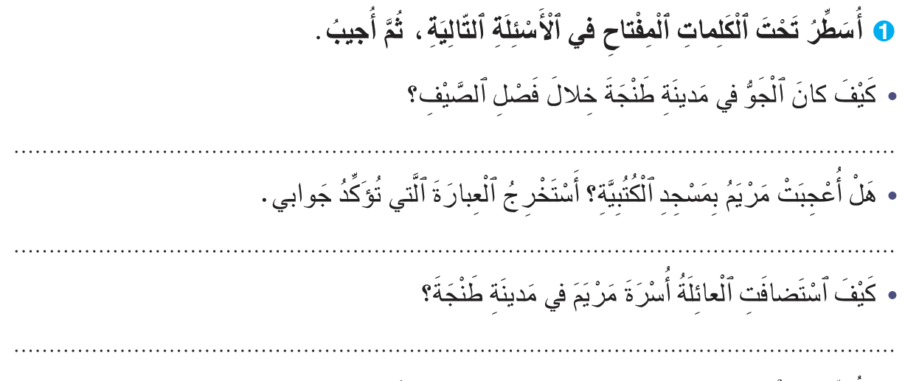
نصحح. من يقرأ السؤال الأول؟ ما الكلمات المفاتيح في السؤال؟
اختــتام الحــصة
إمــــــــلاء
قـــــــراءة
افتتاح الحصة

Slide 28
الكلمات المفاتيح هي: كيف-الجو- طنجة – الصيف. من يقرأ جوابه؟ ما المؤشر على ذلك في النص؟
اختــتام الحــصة
إمــــــــلاء
قـــــــراءة
افتتاح الحصة

Slide 29
الكلمات المفاتيح هي: كيف-الجو- طنجة – الصيف. من يقرأ جوابه؟ ما المؤشر على ذلك في النص؟
اختــتام الحــصة
إمــــــــلاء
قـــــــراءة
افتتاح الحصة
كانَ ٱلْجَوُّ حارّاً في مَدينَةِ طَنْجَةَ خِلالَ فَصْلِ ٱلصَّيْفِ.

Slide 30
نمر إلى السؤالين الآخرين. من يقرأ السؤال؟ ما الكلمات المفاتيح فيه؟ (يقدم التلاميذ مؤشرات دالة على الجواب).
اختــتام الحــصة
إمــــــــلاء
قـــــــراءة
افتتاح الحصة
كانَ ٱلْجَوُّ حارّاً في مَدينَةِ طَنْجَةَ خِلالَ فَصْلِ ٱلصَّيْفِ.

Slide 31
صححوا.
اختــتام الحــصة
إمــــــــلاء
قـــــــراءة
افتتاح الحصة
كانَ ٱلْجَوُّ حاراً في مَدينَةِ طَنْجَةَ خِلالَ فَصْلِ ٱلصَّيْفِ.
:"وَقَفْتُ مُنْدَهِشَةً أَمامَ رَوْعَةِ مِعْمارِ مَسْجِدِ "ٱلْكُتُبِيَّةِ".
نَعَمْ أُعْجِبَتْ بِمَسْجِدِ " ٱلْكُتُبِيَّةِ". اَلْعِبارَةُ:
اِسْتَضافَتِ ٱلْعائِلَةُ أُسْرَةَ مَرْيَمَ في طَنْجَةَ بِحَفاوَةٍ وَ فَرَحٍ.

Slide 32
نمر إلى التمرين الثاني. من يقرأ التعليمة؟ أنجزوا أمامكم 3 دقائق.
اختــتام الحــصة
إمــــــــلاء
قـــــــراءة
افتتاح الحصة

Slide 33
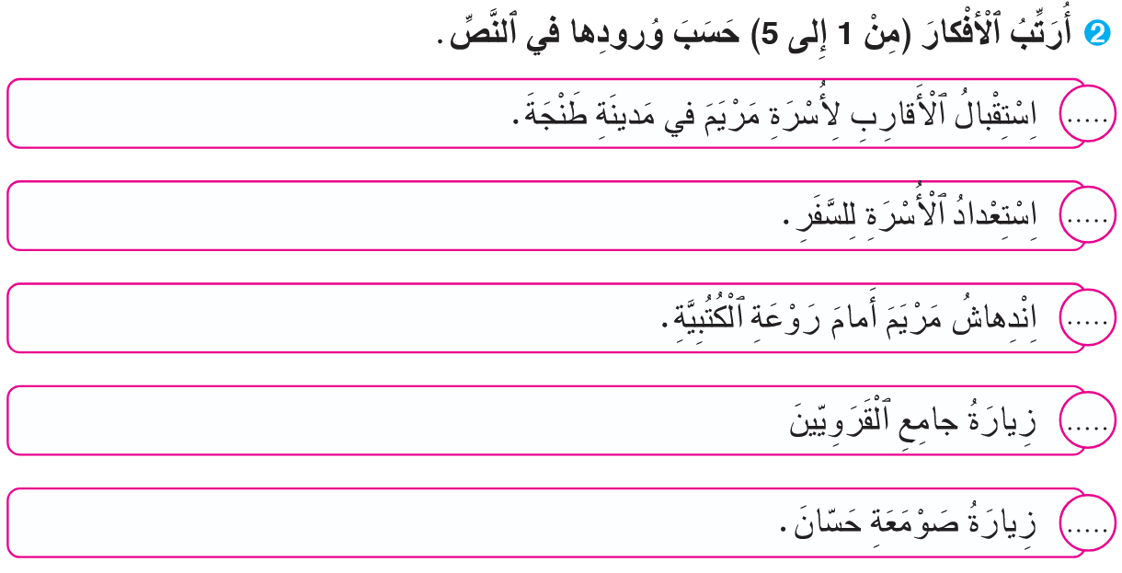
انتهى الوقت. نصحح. ما هي الفكرة التي وردت أولا في النص؟ والثانية؟ ...
اختــتام الحــصة
إمــــــــلاء
قـــــــراءة
افتتاح الحصة
5
1
2
3
4

Slide 34
صححوا
اختــتام الحــصة
إمــــــــلاء
قـــــــراءة
افتتاح الحصة
5
1
2
3
4

Slide 35
الآن، من يقرأ التعليمة الثالثة؟ أنجزوا - سأتفقد إنجازاتكم . لا تترددوا في طرح أسئلتكم.
اختــتام الحــصة
إمــــــــلاء
قـــــــراءة
افتتاح الحصة

Slide 36
من يقرأ ما أنتجه؟
اختــتام الحــصة
إمــــــــلاء
قـــــــراءة
افتتاح الحصة

Slide 37


بشكل ثنائي فكروا في حل اللغز التالي. (معكم 30 ثانية)
اختــتام الحــصة
إمــــــــلاء
قراءة
افتتاح الحصة
أَظْهَرُ مَعَ ٱلضَّوْءِ وَأَخْتَفي مَعَ ٱلظَّلامِ.

Slide 38
الجواب هو الظل. هذا لغز ثان:
اختــتام الحــصة
إمــــــــلاء
قراءة
افتتاح الحصة
أَكونُ صَلْباً أَوْ سائِلاً وَعِنْدَ دَرَجَةِ حَرارَةِ 100 أَبْدَأُ في التَّحَوُّلِ إِلى حالَةٍ غازِيَّةٍ.

Slide 39

إملاء
إملاء
التاء المبسوطة والتاء المربوطة.

Slide 40
في هذه الحصة سنواصل التدرب على كتابة التاء آخر الكلمات بشكل صحيح. مستعدون؟
اختــتام الحــصة
إمــــــــلاء
قـــــــراءة
افتتاح الحصة
اَلتّاءُ آخِرَ ٱلْكَلِمَةِ

Slide 41
من يذكرنا كيف نحدد نوع التاء آخر الكلمة أمبسوطة أم مربوطة؟
اختــتام الحــصة
إمــــــــلاء
قـــــــراءة
افتتاح الحصة
كَيْفَ أَرْسُمُ ٱلتّاءَ بِشَكْلٍ صَحيحٍ آخِرَ ٱلْكَلِمَةِ؟

Slide 42
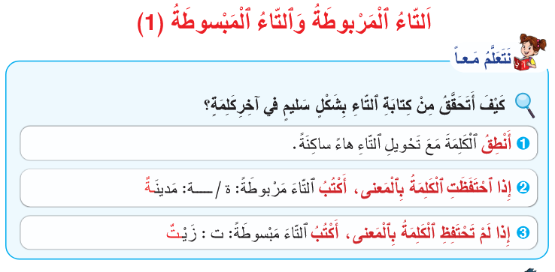
نتذكر خطوات كتابة التاء آخر الكلمة بشكل صحيح.
اختــتام الحــصة
إمــــــــلاء
قـــــــراءة
افتتاح الحصة

Slide 43
الآن، ستكتبون كلمات تنتهي بتاء. خذوا ألواحكم.
اختــتام الحــصة
إمــــــــلاء
قـــــــراءة
افتتاح الحصة

Slide 44
اكتبوا الكلمة التالية بشكل صحيح. 
يبرر المتعلمون اختياراتهم.
اختــتام الحــصة
إمــــــــلاء
قـــــــراءة
افتتاح الحصة
ت - ــة - ة
اَلطَّبيعِيَّـــ...

Slide 45
اكتبوا الكلمة التالية بشكل صحيح. 
يبرر المتعلمون اختياراتهم.
اختــتام الحــصة
إمــــــــلاء
قـــــــراءة
افتتاح الحصة
ت - ــة - ة
وَقَفْــ...

Slide 46
اكتبوا الكلمة التالية بشكل صحيح. 
يبرر المتعلمون اختياراتهم.
اختــتام الحــصة
إمــــــــلاء
قـــــــراءة
افتتاح الحصة
ت - ــة - ة
صاعِدَ...

Slide 47
اكتبوا الكلمة التالية بشكل صحيح. 
يبرر المتعلمون اختياراتهم.
اختــتام الحــصة
إمــــــــلاء
قـــــــراءة
افتتاح الحصة
ت - ــة - ة
صَمْــــ...

Slide 48
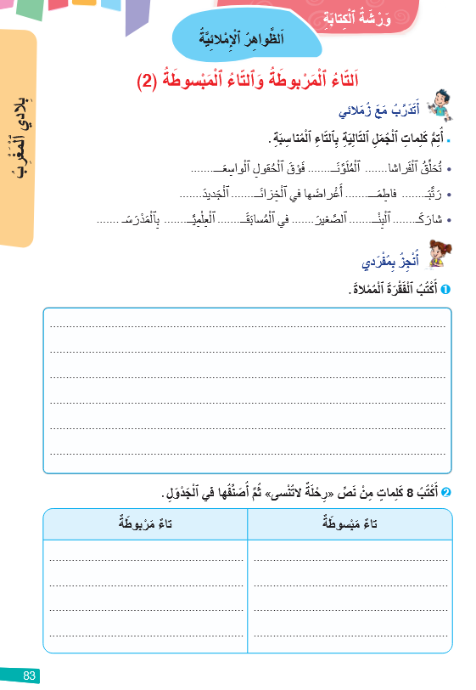
خذوا كراساتكم على الصفحة 83. ستواصلون التدرب على كتابة التاء آخر الكلمات بشكل ثنائي.
اختــتام الحــصة
إمــــــــلاء
قـــــــراءة
افتتاح الحصة

Slide 49


من يقرأ التعليمة؟ ـــ أنجزوا بشكل فردي (ثلاث دقائق).
اختــتام الحــصة
إمــــــــلاء
قـــــــراءة
افتتاح الحصة

Slide 50

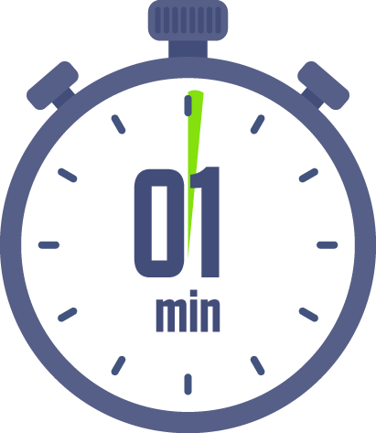
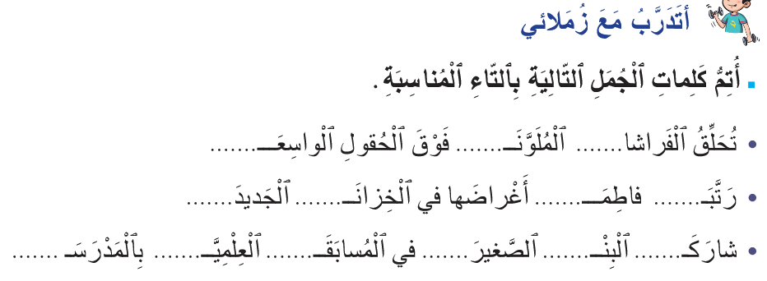
في ثنائيات وضح لزميلك كيف حددت نوع التاء في الكلمات. (دقيقة واحدة)
اختــتام الحــصة
إمــــــــلاء
قـــــــراءة
افتتاح الحصة

Slide 51
نصحح جملة جملة. من يتقاسم جوابه؟ من يمر لرسم التاء على السبورة؟ ـــ هل أنتم متفقون؟
اختــتام الحــصة
إمــــــــلاء
قـــــــراءة
افتتاح الحصة

Slide 52
انتبهوا للتصحيح.
اختــتام الحــصة
إمــــــــلاء
قـــــــراءة
افتتاح الحصة
ــةِ.
ــةُ
تُ
ةِ.
ــةِ
ــةُ
تْ
ــةِ.
ــةِ
ــةِ
ةُ
تُ
تِ

Slide 53
الآن اكتبوا الفقرة التي سأمليها عليكم . انتبهوا لكتابة «التاء» آخر الكلمات ل "ال".
يملي الأستاذ الفقرة في الشريحة الموالية دون إظهارها.
اختــتام الحــصة
إمــــــــلاء
قـــــــراءة
افتتاح الحصة

Slide 54
انتبهوا للتصحيح.
اختــتام الحــصة
إمــــــــلاء
قـــــــراءة
افتتاح الحصة
زُرْتُ قَرْيَةَ جَدّي ٱلْجَميلَةَ في عُطْلَةِ ٱلصَّيْفِ، فَأَدْهَشَني جَمالُ ٱلْبُيوتِ ٱلطّينِيَّةِ ٱلْمُتَلاصِقَةِ وَتَشابُكُ ٱلْأَشْجارِ ٱلْعالِيَةِ. قَطَفْتُ تُفّاحَةً لَذيذَةً مِنْ بُسْتانِ جَدّي، ثُمَّ عُدْتُ إِلى ٱلْمَدينَةِ أَحْمِلُ ذِكْرَياتٍ جَميلَةً.

Slide 55
اختتام الحصة
اختتام الحصة
ماذا تعلمت اليوم؟
الواجب المنزلي

Slide 56

في الختام من يذكرنا بأهم العناصر التي تعلمناها خلال حصة اليوم؟
اختــتام الحــصة
قراءة
استـماع وتحدث
افتتاح الحصة
ـــ كَيْفَ أَسْتَنْتِجُ مَعْلومَةً ضِمْنِيَّةً في ٱلنَّصِّ؟
ـــ كَيْفَ أَمَيِّزُ نَوْعَ ٱلتّاءَ في آخِرِ ٱلْكَلِمَةِ؟

Slide 57

اقرؤا النص جيدا في بيوتكم ثم استخرجوا كلمات حسب المطلوب في الجدول. ضعوا علامة.
اختــتام الحــصة
إملاء
قراءة
افتتاح الحصة

Slide 58


Slide 59
بناء على إنجازات المتعلمين خلال الممارسة المستقلة
ما تقديرك لنسبة التحكم في هدف الدرس؟
تسجل النسبة على صفحة اليوم من مذكرة الأستاذ.

